Slide 1
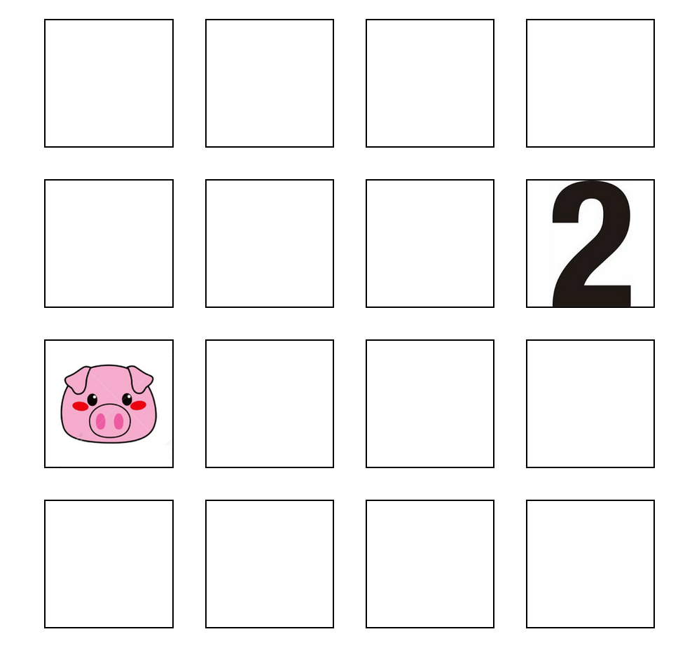
ATTENTION!
Cette semaine, nous avons modifié les paires qui afficherons.
Maintenant, les paires consistent d’un numéro et d’une image d’un animal (comme ci-dessous).
Rien d'autre n'a changé.

Slide 2
TEST DE METACOGNITION:
INSTRUCTIONS
Veuillez lire attentivement les instructions qui vont suivre.
Appuyez sur « la flèche de droite » [→] pour continuer et lire la suite.
Appuyez sur « la flèche de gauche » [←] pour revenir et lire l’instruction précédente.

Slide 3
Ce test dure environs 45 minutes.
Il s’agit d’un test mesurant votre capacité à auto-évaluer correctement vos compétences mentales. C’est ce qu’on appelle la métacognition.
En résumé, vous allez effectuer une série de 30 exercices de mémoire. Nous vous demanderons d’évaluer votre performance avant et après avoir effectué ces exercices.
Note: vous recevrez une indemnisation financière de base de 2€ pour votre participation à ce test, quelle que soit votre performance. De plus, nous sélectionnerons au hasard un exercice du test et vous recevrez un bonus de 2€ si votre performance est adéquate.

Slide 4
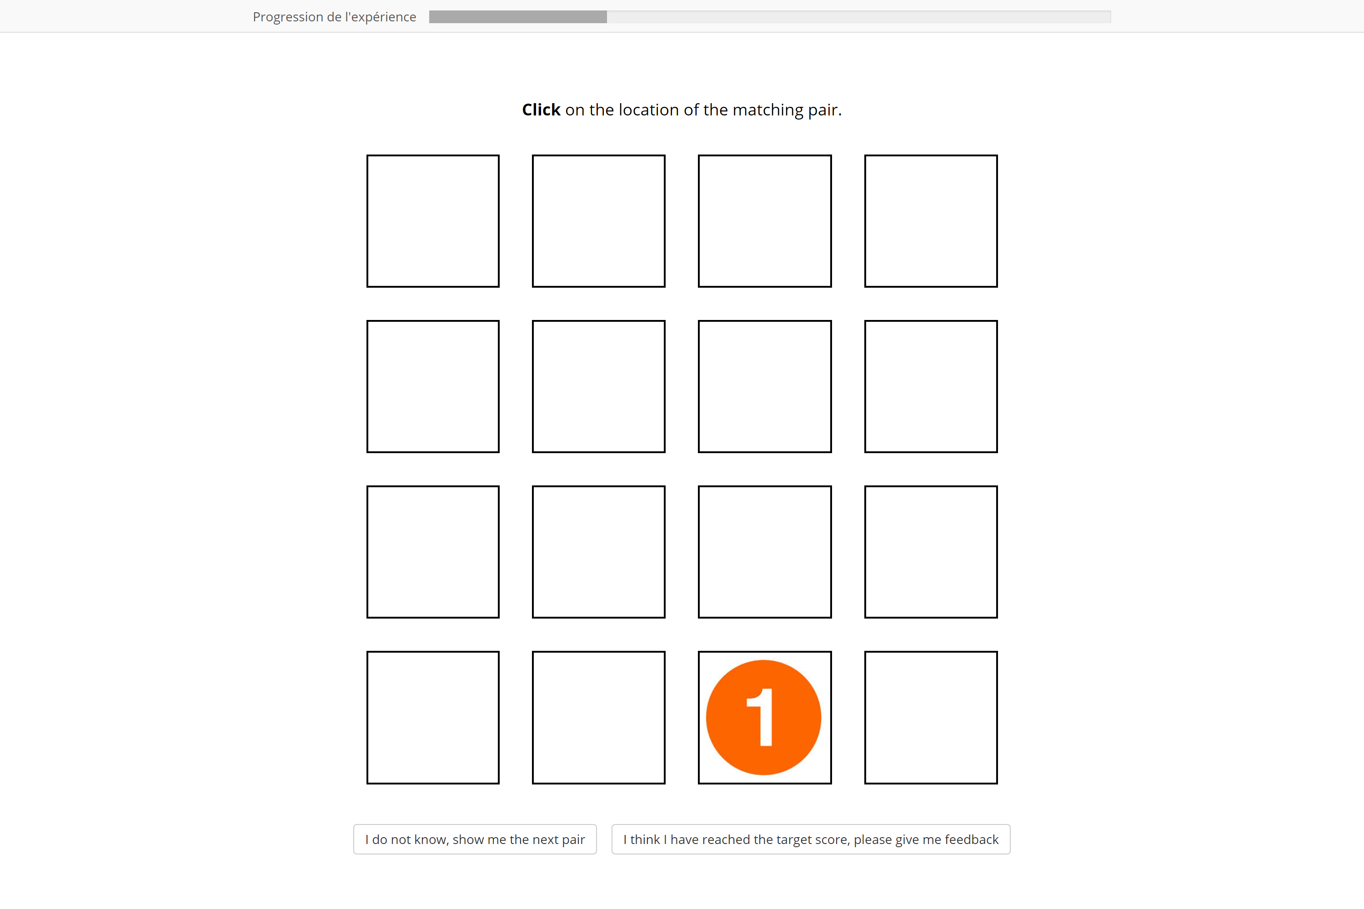
LES EXERCICES DE MEMOIRE: PRINCIPE
Lors de chaque exercise de mémoire, vous devrez vous souvenir de la position de 8 paires de chiffres disposés sur une grille carrée.
Dans l’exemple suivant, les deux chiffre “1” forment une paire, dont chaque element est positionné sur un emplacement de la grille:

Slide 5
LES EXERCICES DE MEMOIRE: PHASE DE TEST
Nous testerons votre mémoire en vous montrant l’un des chiffres composant la paire:
Vous devrez alors nous indiquer l’emplacement de l’autre chiffre composant la paire.

Slide 6
LES EXERCICES DE MEMOIRE: PHASE DE MEMORISATION
Avant de tester votre mémoire, vous pourrez visualiser l’emplacement des 8 paires de chiffres autant de fois que vous le souhaitez.
Cela dit, avant chaque essai, nous vous indiquerons le nombre de paires de chiffres dont vous devrez vous rappeler pour obtenir le bonus financier. C’est ce que nous appelons le « score cible ».
La difficulté de chaque exercice dépend donc du score cible. Lors de la phase de mémorisation, vous devrez doser votre effort pour atteindre le score cible.

Slide 7
EVALUATION DE LA METACOGNITION
Au total, le test comprend 30 exercices de mémoire.
Chaque exercice de mémoire comprend une phase de memorisation, et une phase de test.
De plus, nous allons vous demander d’évaluer votre mémoire avant et après la phase de test. Ces évaluations sont importantes pour mesurer la métacognition.
Nous allons maintenant détailler les 6 « étapes » de chaque exercice de mémoire.

Slide 8
ETAPE 1 - AFFICHAGE DU SCORE CIBLE
Avant chaque exercice, nous vous indiquerons le numéro de l’essai et le score cible (c’est-à-dire le nombre d’emplacements de chiffres dont vous devrez vous souvenir pour obtenir le bonus):
Essai numéro: 6
Score cible: 4

Slide 9
ETAPE 2 - JUGEMENT D’EFFICACITE
Ensuite, nous allons vous demander d’évaluer l’effort qu’il vous faudra fournir pour atteindre le score cible.
La question sera:
« Combien de fois aurez-vous besoin de voir les chiffres de la grille pour vous atteindre le score cible ? »
Au début, vous pourriez trouver cette question difficile. C’est normal: essayez simplement de répondre le mieux possible.

Slide 10
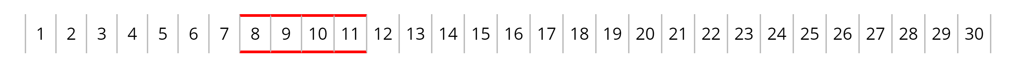
ETAPE 2 - JUGEMENT D’EFFICACITE
Vous répondrez à cette question en déplaçant la barre rouge le long de la règle numérique:
Combien de fois aurez-vous besoin de voir les chiffres de la grille pour vous atteindre le score cible ?
Dans l’exemple ci-dessus, j’ai répondu que j’aurai besoin de voir les chiffres de la grille entre 8 et 11 fois pour atteindre le score cible…

Slide 11
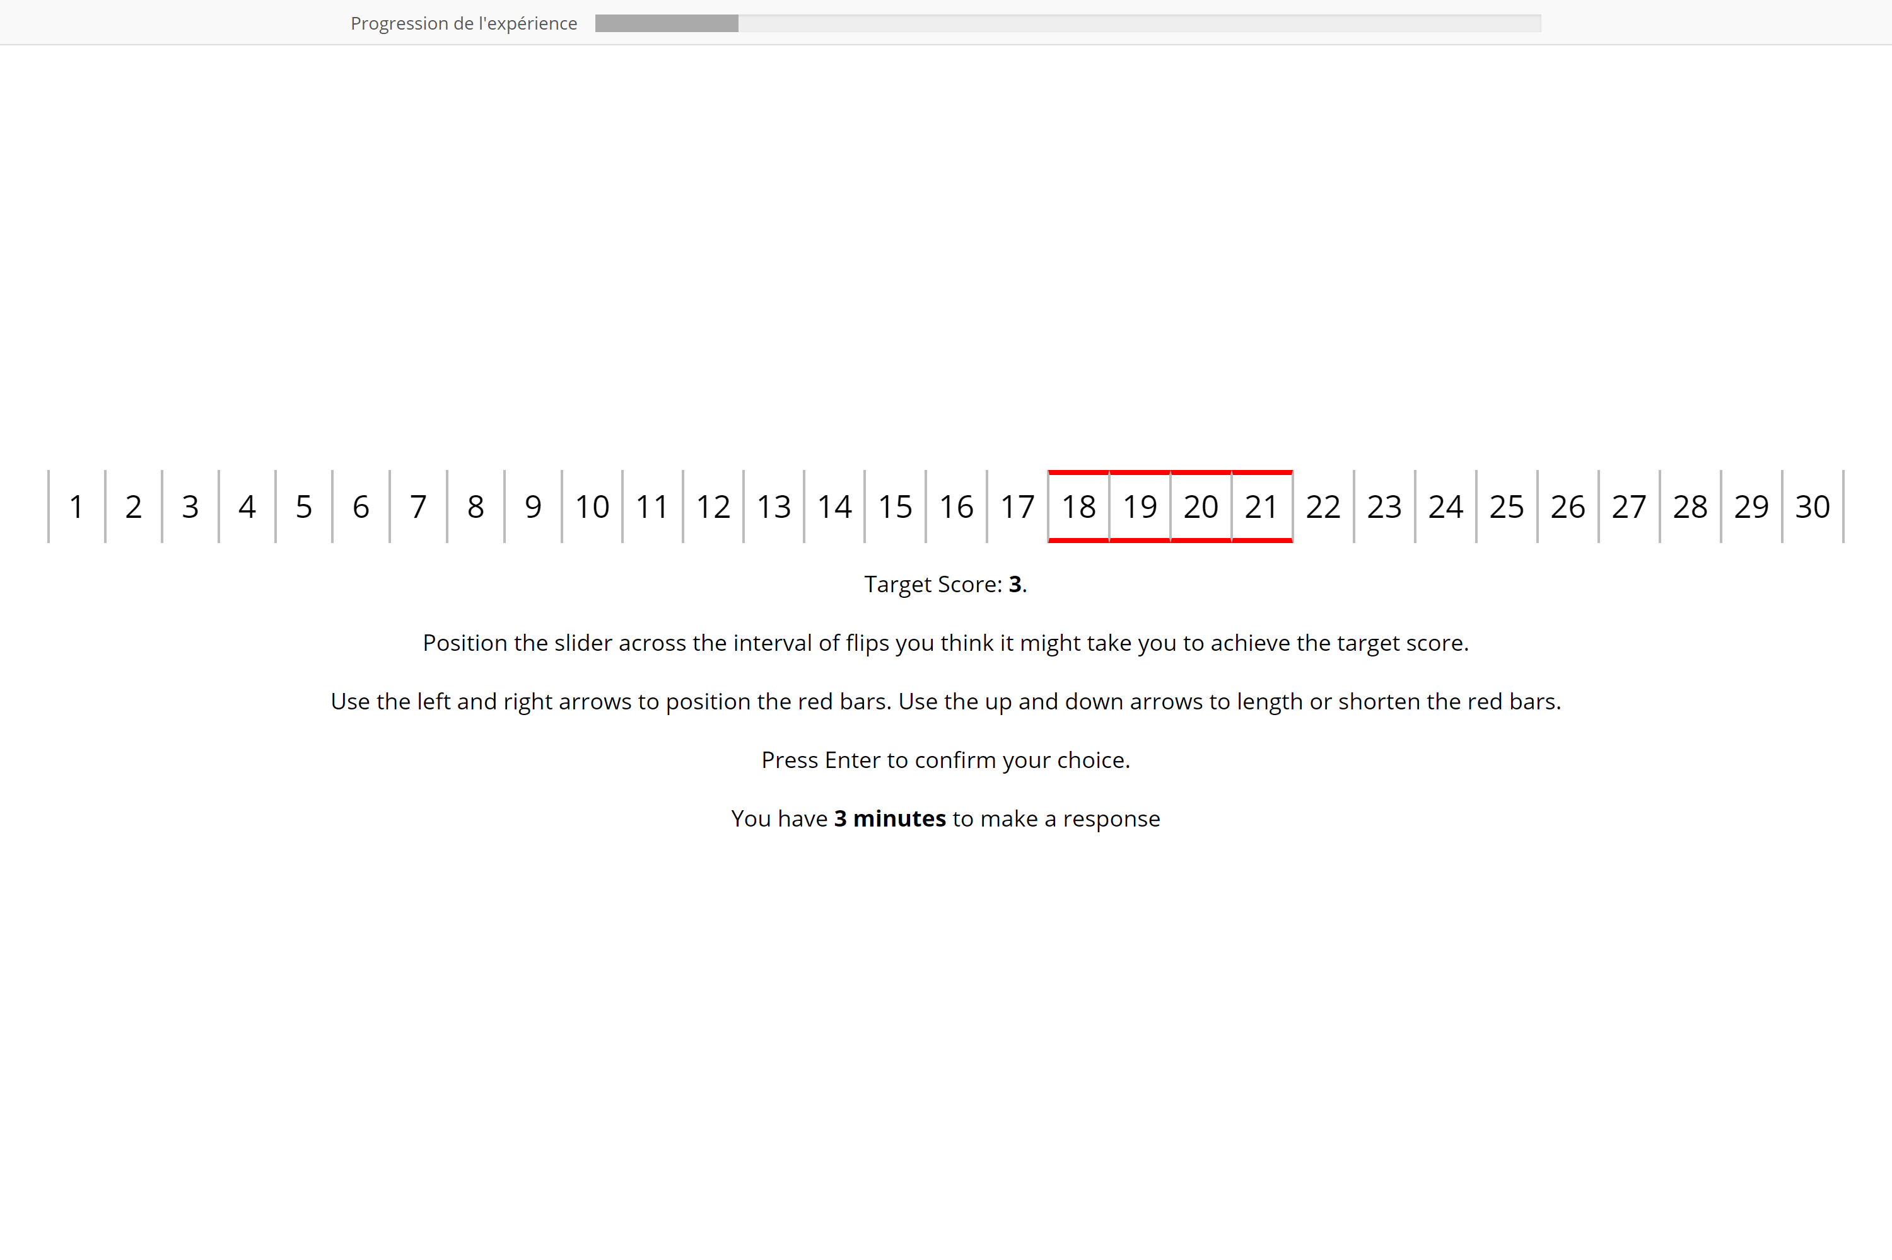
ETAPE 2 - JUGEMENT D’EFFICACITE
Si le score cible est élevé, vous aurez sûrement besoin de visualiser les chiffres de la grille un grand nombre de fois.
Vous pourrez déplacer la barre vers la gauche et la droite en utilisant respectivement les flèches gauche et droite du clavier:

Slide 12
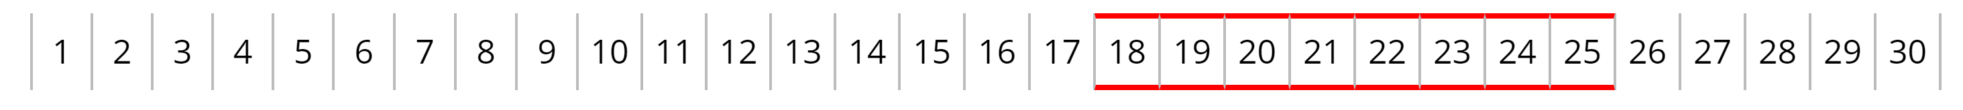
ETAPE 2 - JUGEMENT D’EFFICACITE
Dans certains cas, vous ne saurez pas vraiment combien de fois vous aurez besoin de voir les chiffres de la grille.
Vous pourrez alors augmenter la largeur de la barre en utilisant la flèche du haut du clavier:

Slide 13
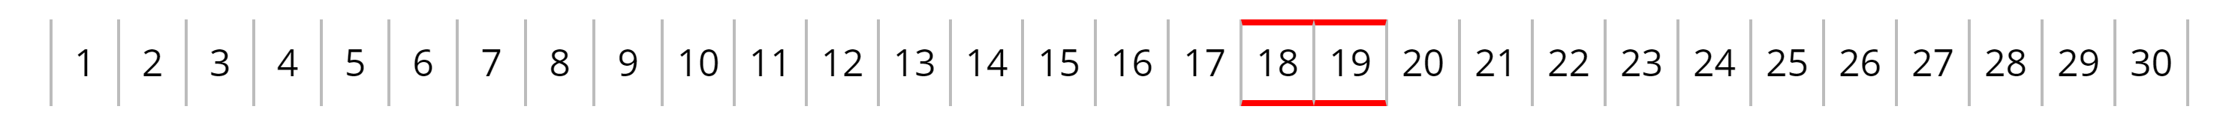
ETAPE 2 - JUGEMENT D’EFFICACITE
Bien évidemment, vous pourrez aussi raccourcir la largeur de la barre en utilisant la flèche du bas:

Slide 14
ETAPE 2 - JUGEMENT D’EFFICACITE
Pour confirmer votre réponse, appuyez sur « Entrée ».
Note: vous avez 3 minutes pour répondre, après quoi la phase de mémorisation démarrera.

Slide 15
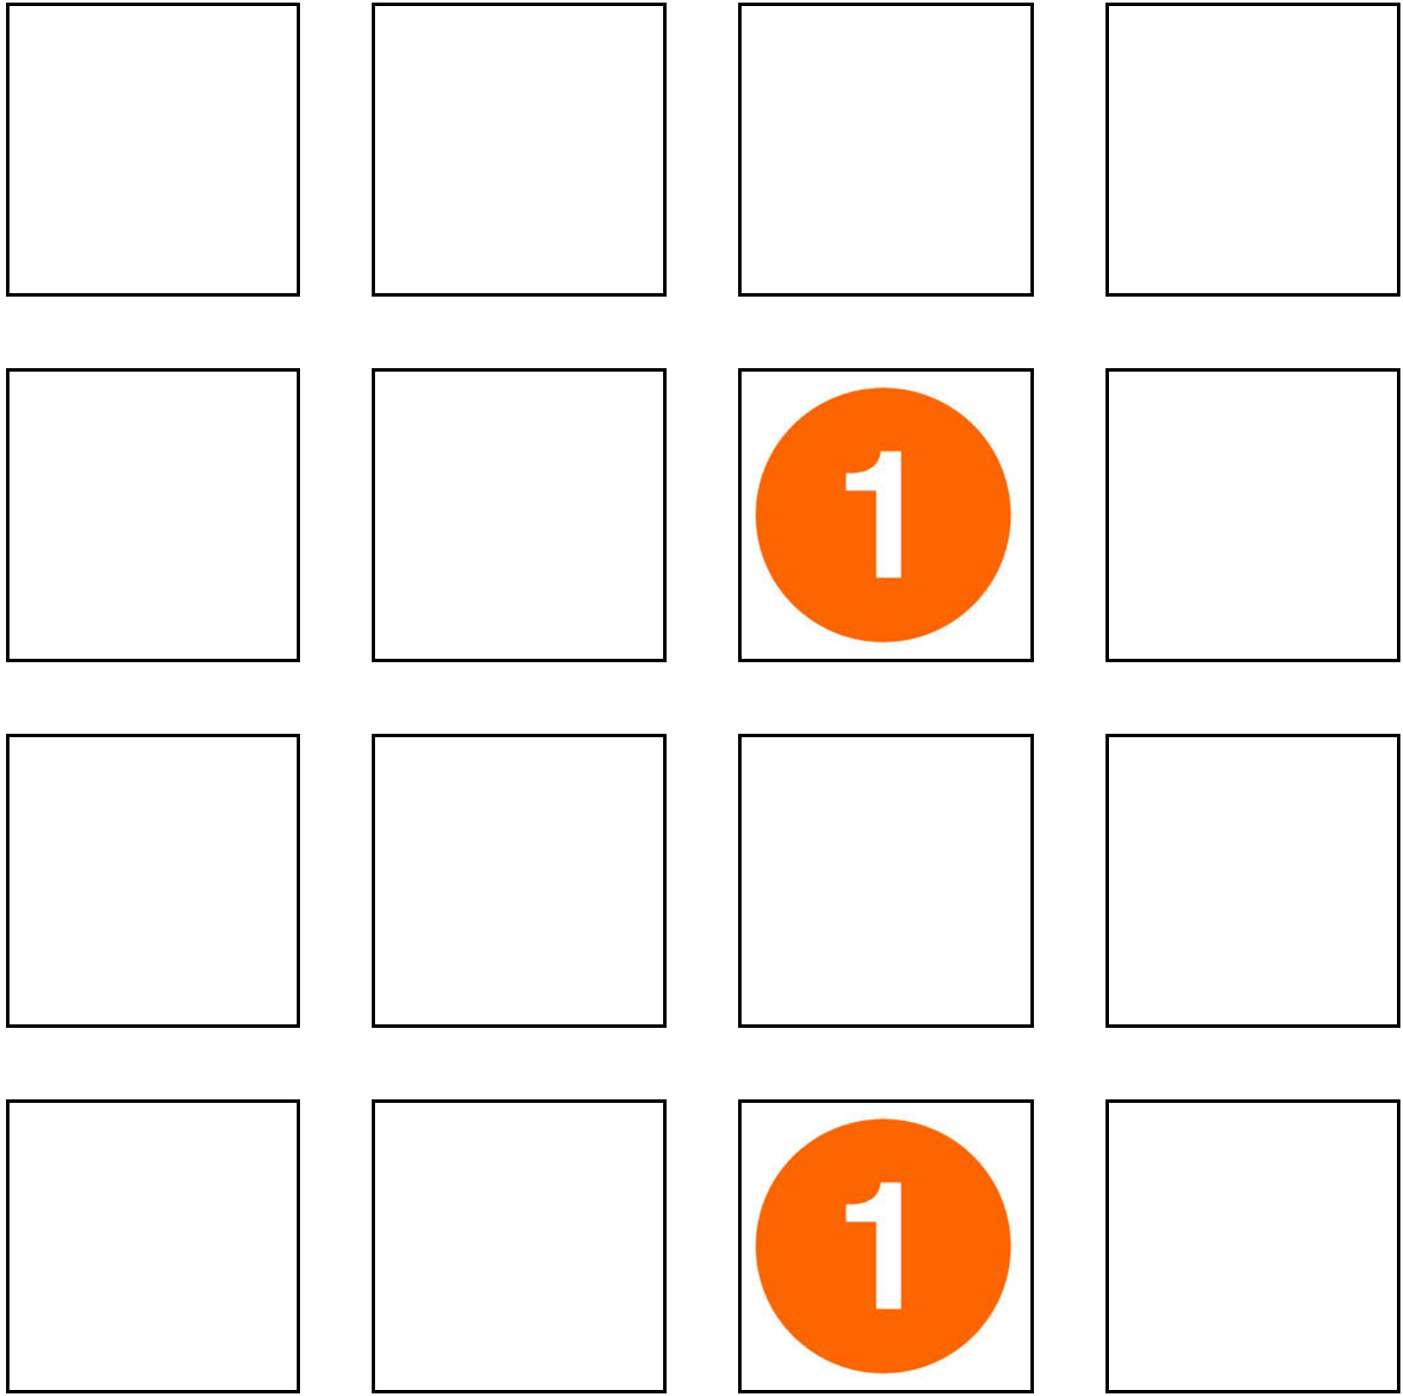
ETAPE 3 - PHASE DE MEMORISATION
Chaque paire de chiffre de la grille vous sera dévoilée, dans l’ordre (de 1 à 8), seconde par seconde. Voici un exemple:

Slide 16
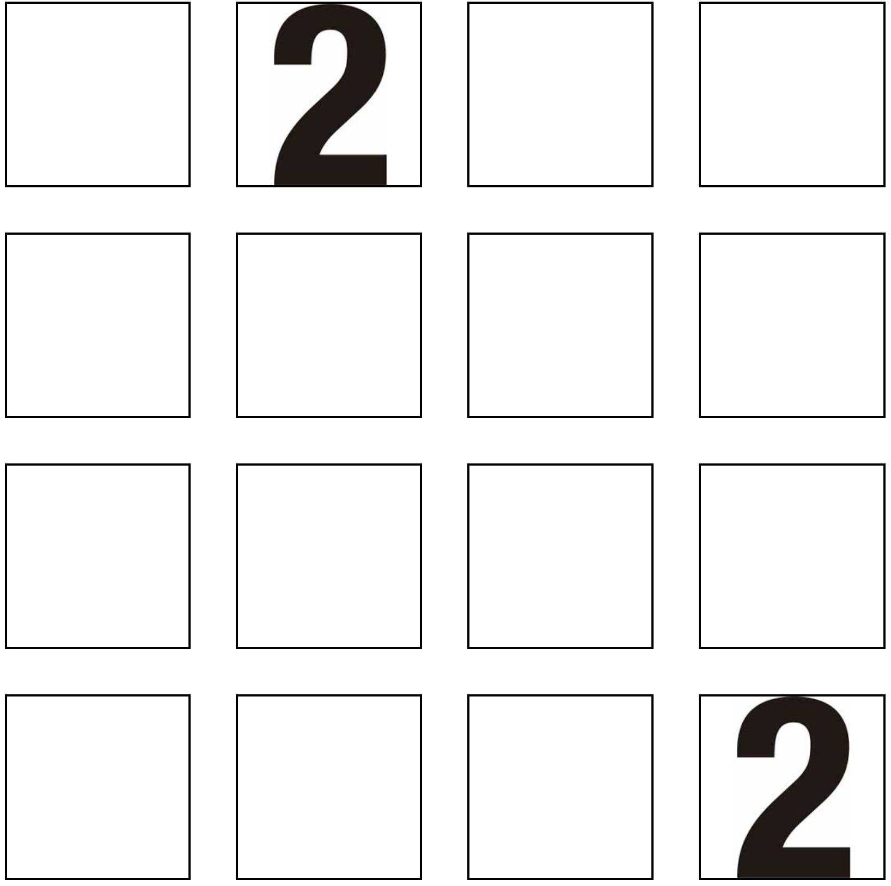
ETAPE 3 - PHASE DE MEMORISATION
Chaque paire de chiffre de la grille vous sera dévoilée, dans l’ordre (de 1 à 8), seconde par seconde. Voici un exemple:

Slide 17
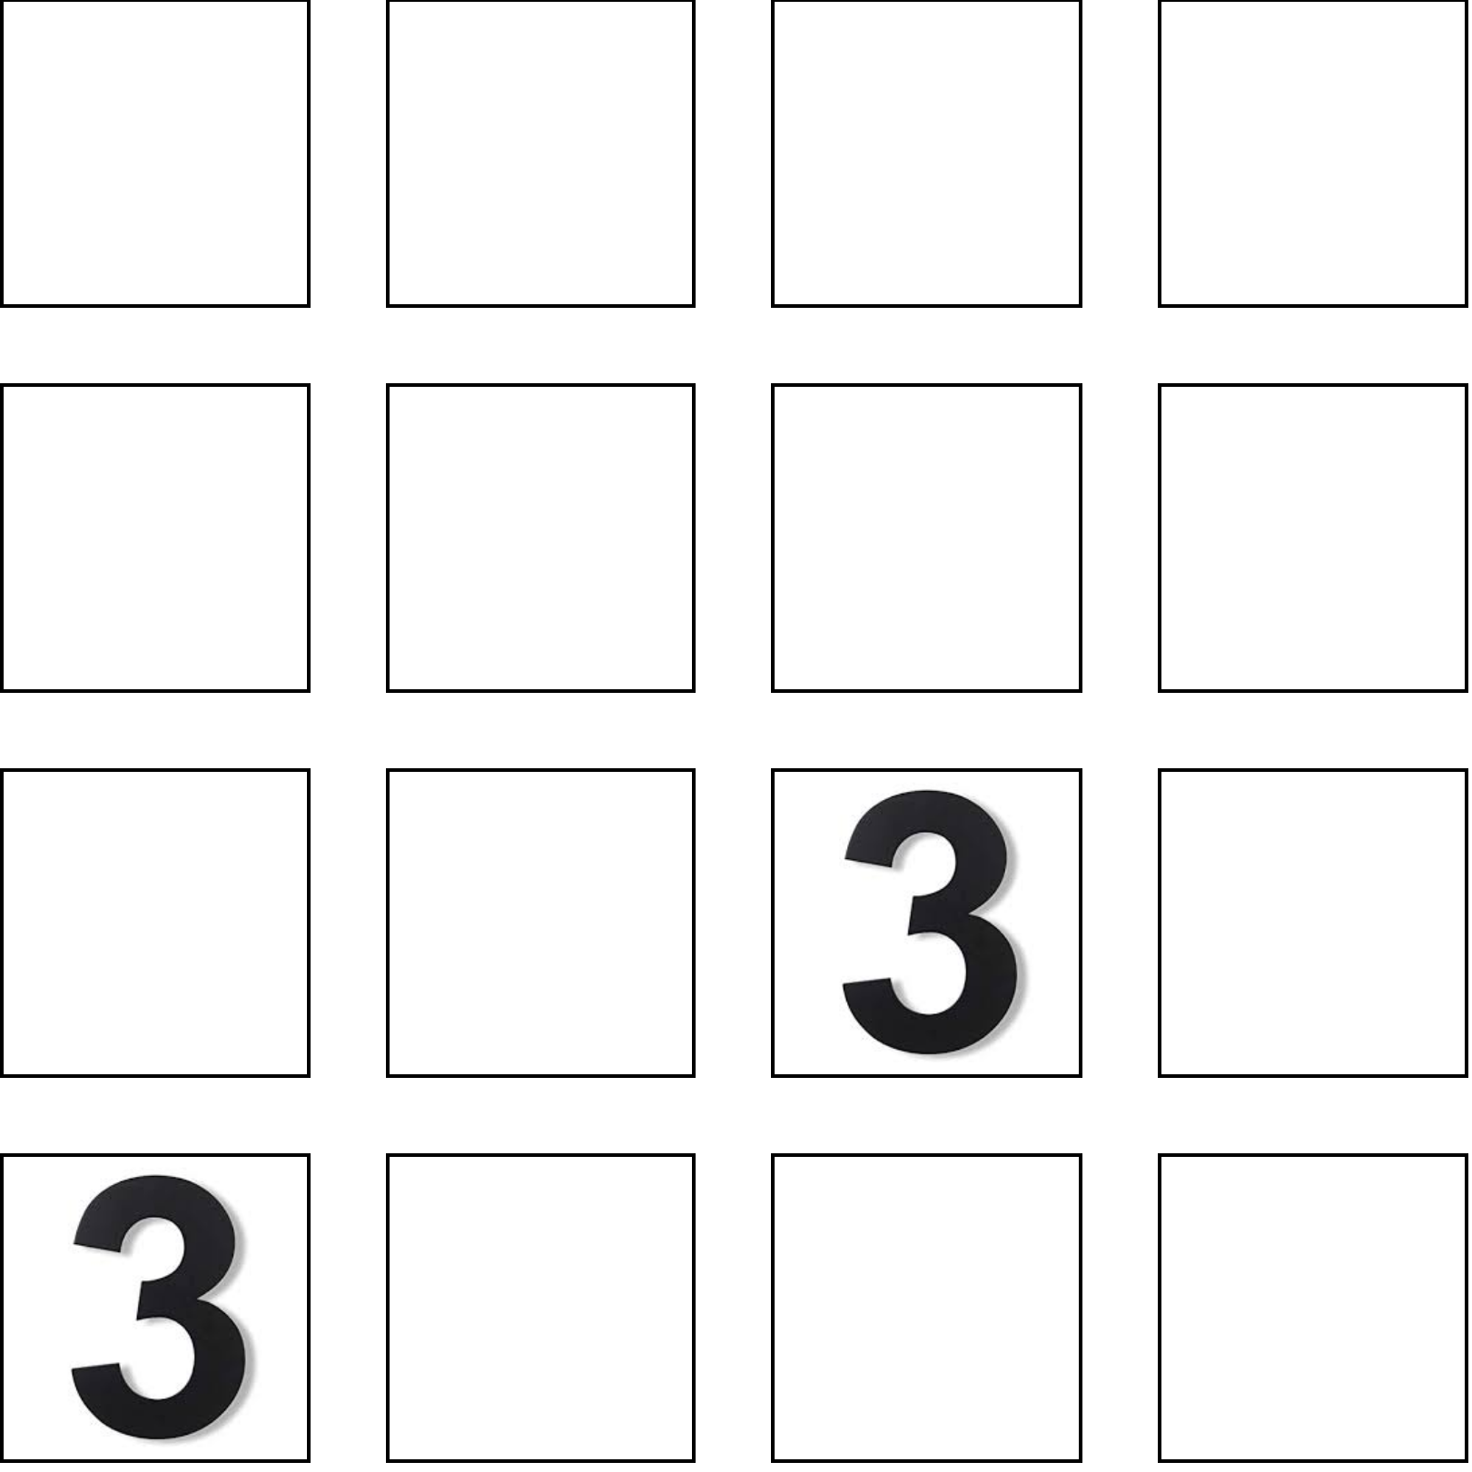
ETAPE 3 - PHASE DE MEMORISATION
Chaque paire de chiffre de la grille vous sera dévoilée, dans l’ordre (de 1 à 8), seconde par seconde. Voici un exemple:

Slide 18
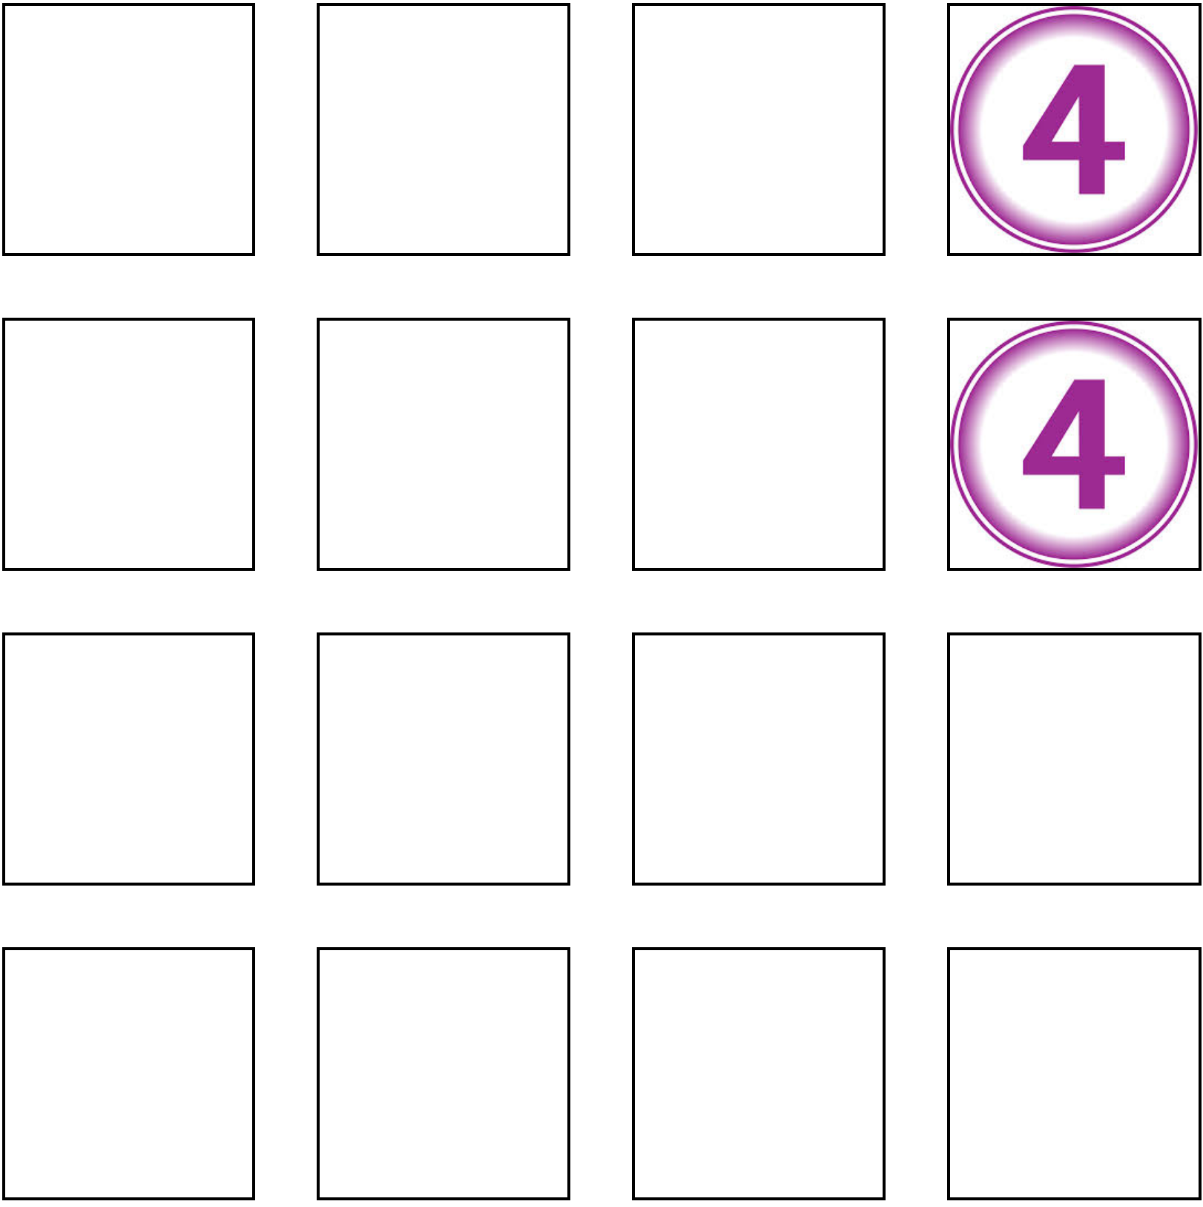
ETAPE 3 - PHASE DE MEMORISATION
Chaque paire de chiffre de la grille vous sera dévoilée, dans l’ordre (de 1 à 8), seconde par seconde. Voici un exemple:

Slide 19
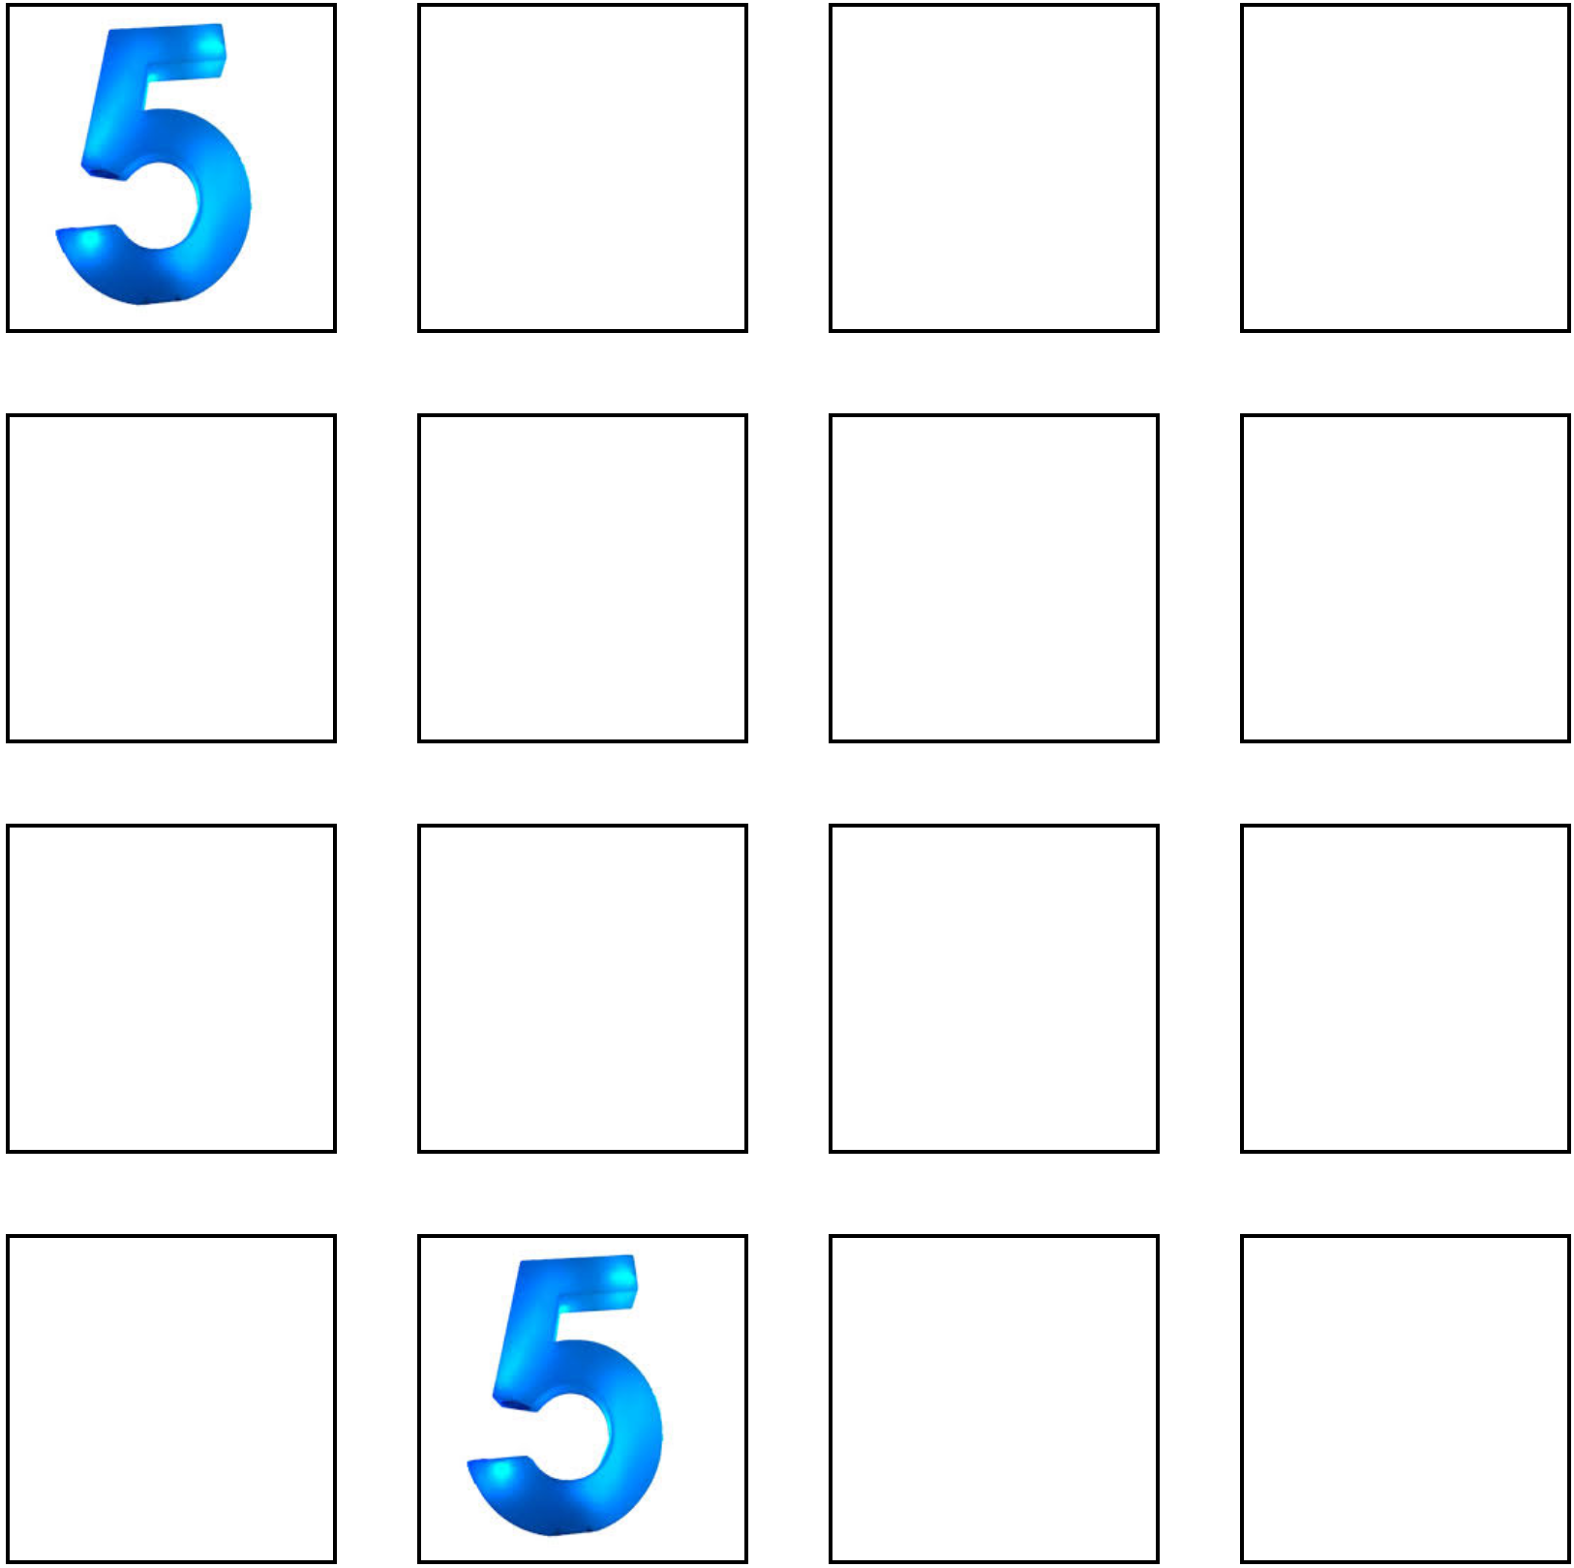
ETAPE 3 - PHASE DE MEMORISATION
Chaque paire de chiffre de la grille vous sera dévoilée, dans l’ordre (de 1 à 8), seconde par seconde. Voici un exemple:

Slide 20
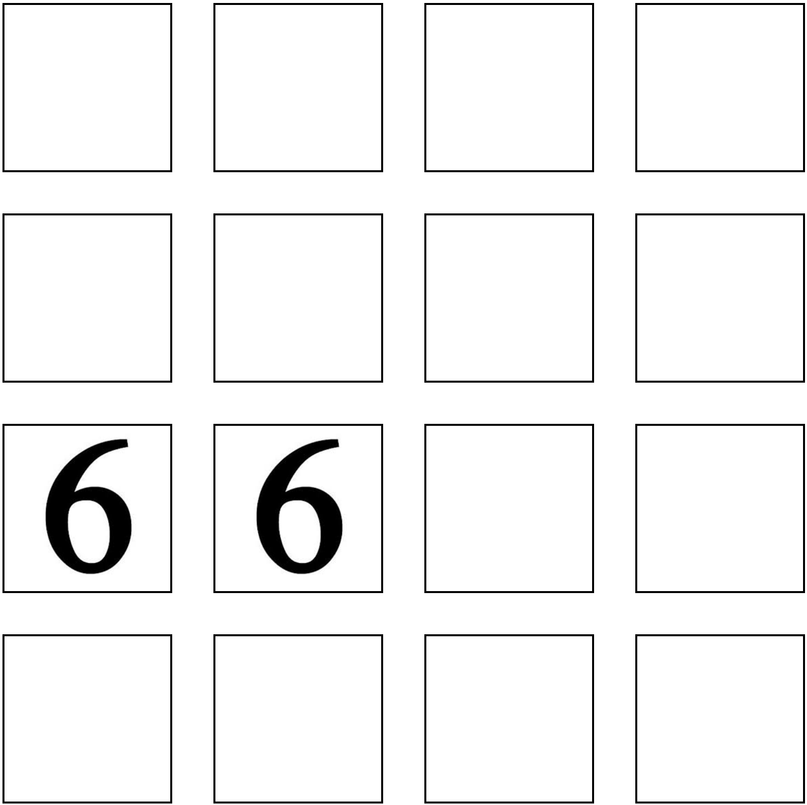
ETAPE 3 - PHASE DE MEMORISATION
Chaque paire de chiffre de la grille vous sera dévoilée, dans l’ordre (de 1 à 8), seconde par seconde. Voici un exemple:

Slide 21
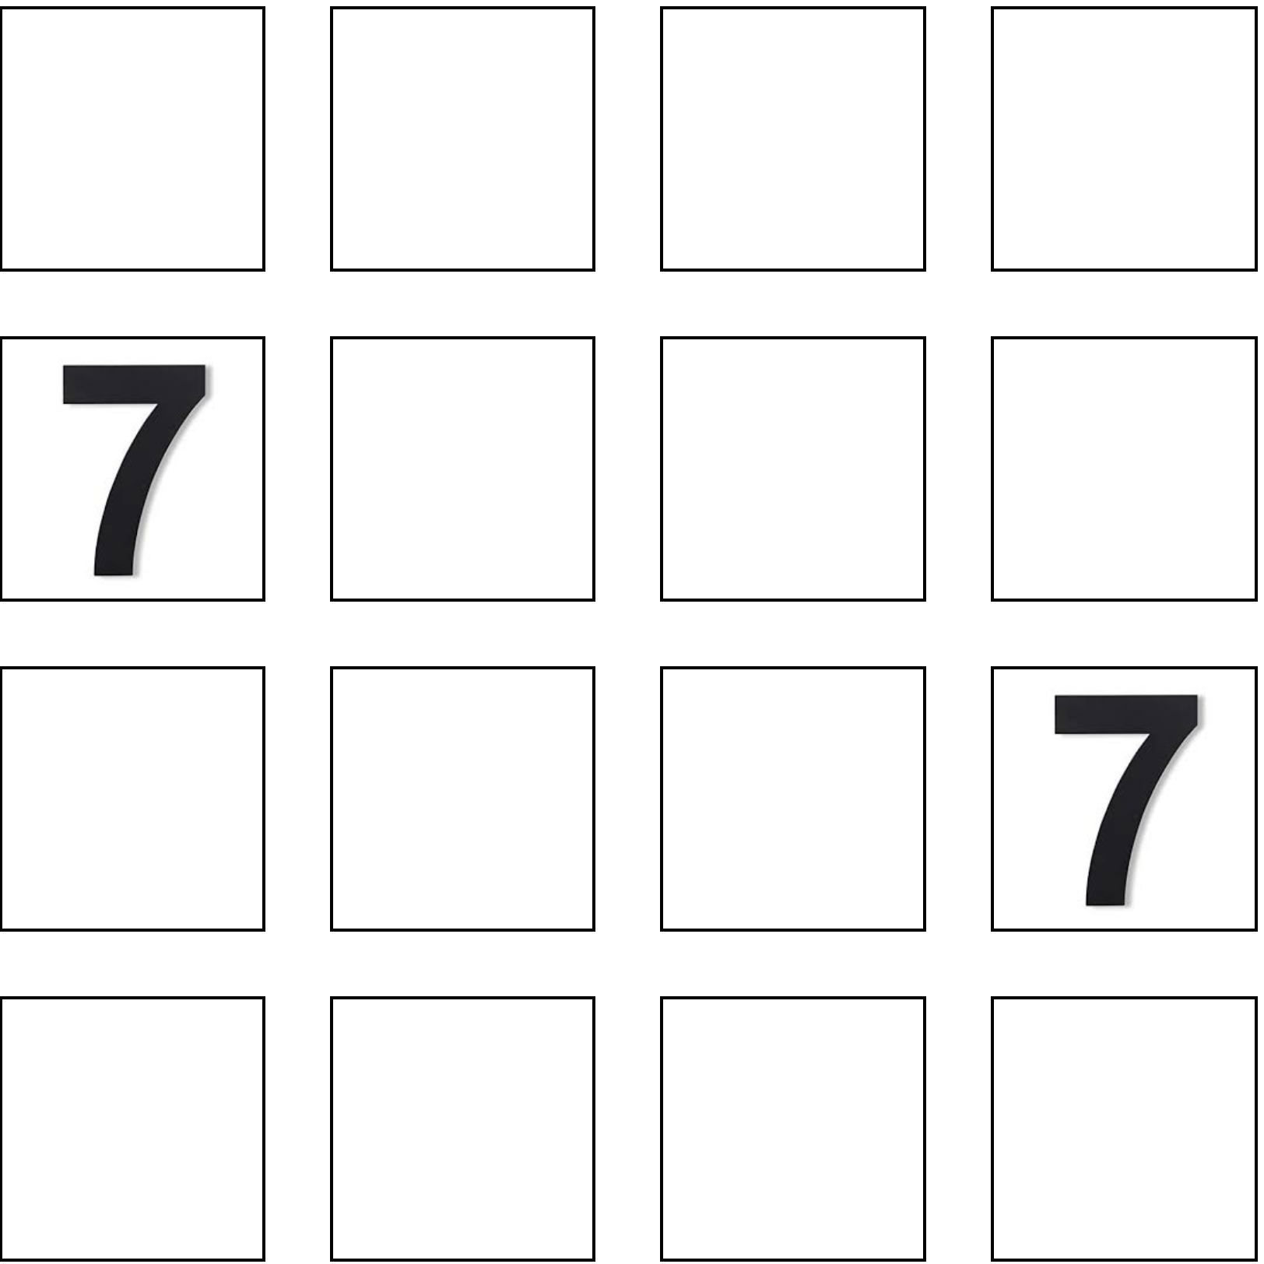
ETAPE 3 - PHASE DE MEMORISATION
Chaque paire de chiffre de la grille vous sera dévoilée, dans l’ordre (de 1 à 8), seconde par seconde. Voici un exemple:

Slide 22
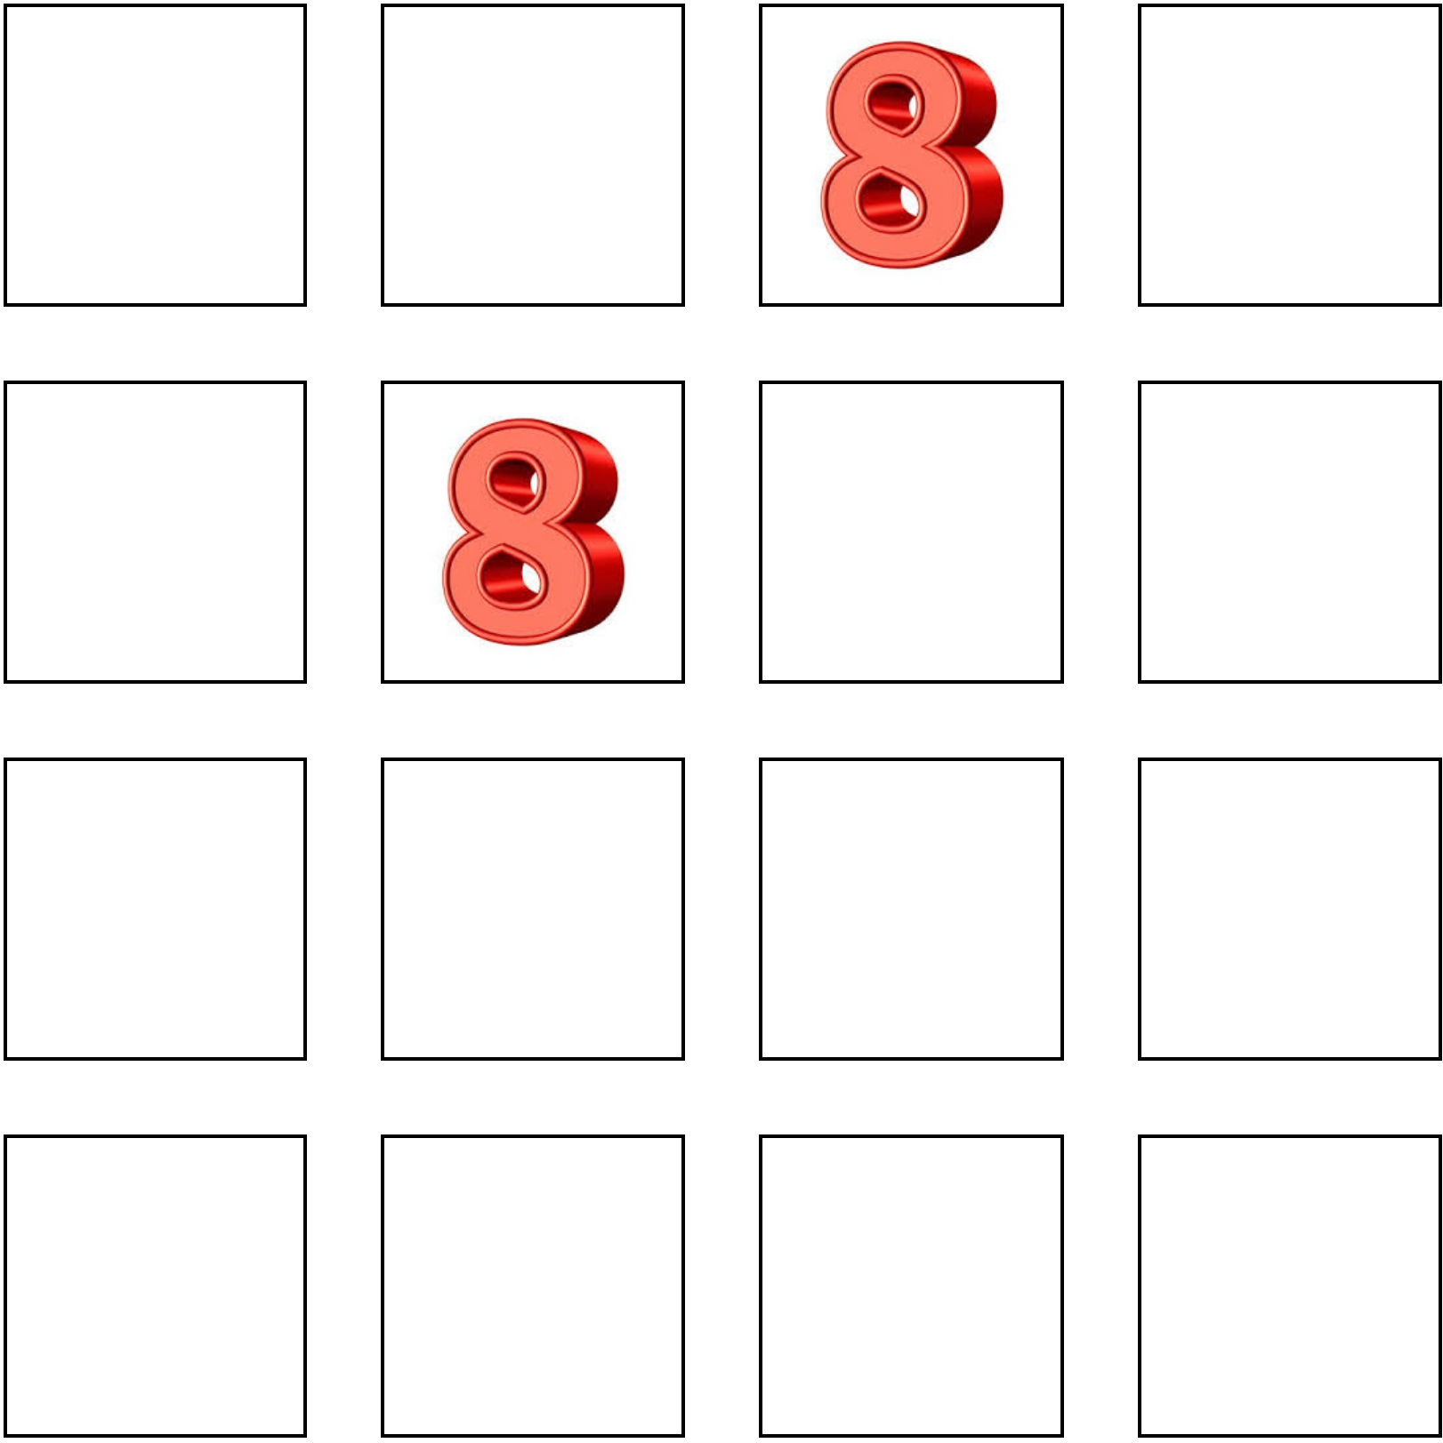
ETAPE 3 - PHASE DE MEMORISATION
Chaque paire de chiffre de la grille vous sera dévoilée, dans l’ordre (de 1 à 8), seconde par seconde. Voici un exemple:

Slide 23
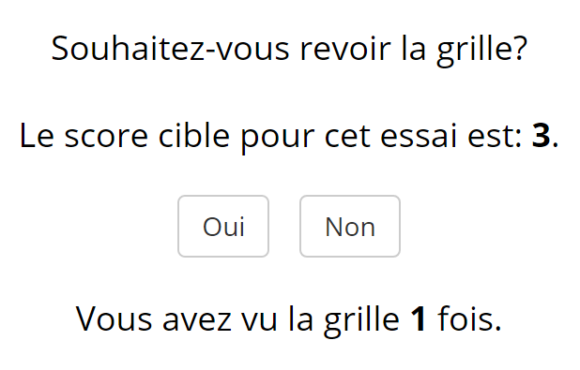
ETAPE 3 - PHASE DE MEMORISATION
Vous pourrez voir et revoir les chiffres de la grille autant de fois que vous le désirez.
Après chaque visualisation de la grille, nous vous demanderons:
Si vous souhaitez revoir la grille, cliquez sur le bouton « Oui ».
Sinon, vous pourrez cliquer sur le bouton « Non » et passer à la phase de test.

Slide 24
ETAPE 3 - PHASE DE MEMORISATION
Note: vous avez 5 secondes seulement pour répondre, après quoi la phase de phase de test démarrera…

Slide 25
ETAPE 4 - PHASE DE TEST
Durant la phase de test, nous vous montrerons l’un des chiffres composant la paire (dans l’ordre):
Vous devrez cliquer sur l’emplacement de l’autre chiffre composant cette paire.

Slide 26
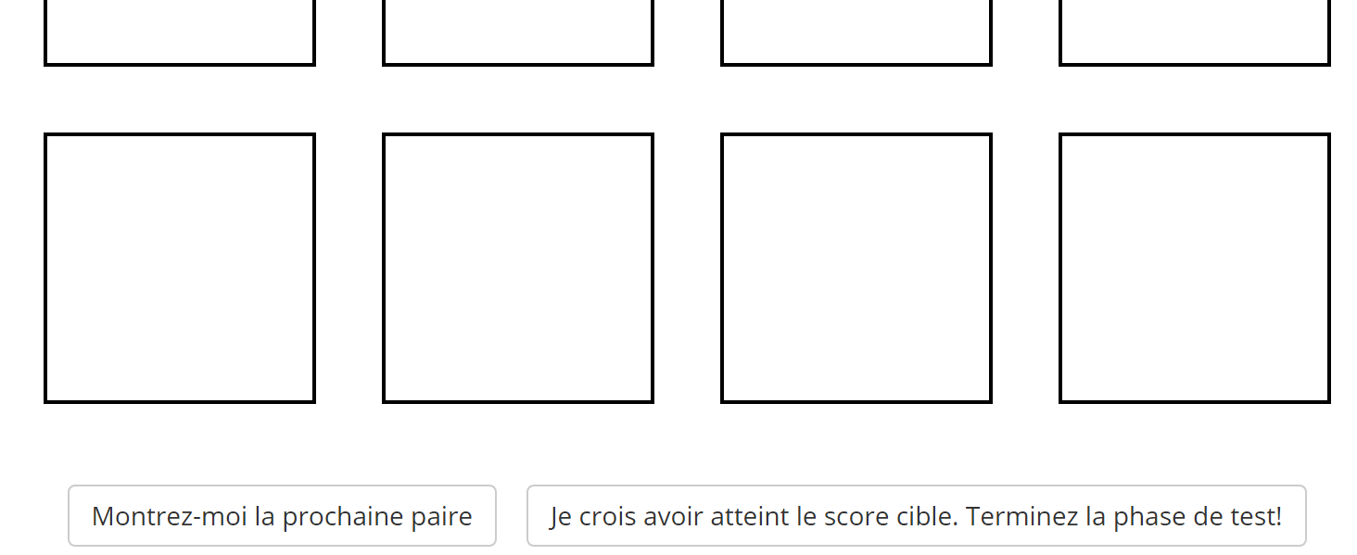
ETAPE 4 - PHASE DE TEST
Il se peut que vous ne vous rappeliez plus de l’emplacement de l’autre chiffre composant la paire.
Vous pourrez alors cliquer sur le bouton « Montrez-moi la prochaine paire », en bas à gauche de la grille:

Slide 27
ETAPE 4 - PHASE DE TEST
Lorsque vous pensez avoir atteint le score cible, cliquez sur le bouton « je crois avoir atteint le score cible » pour terminer la phase de test:

Slide 28
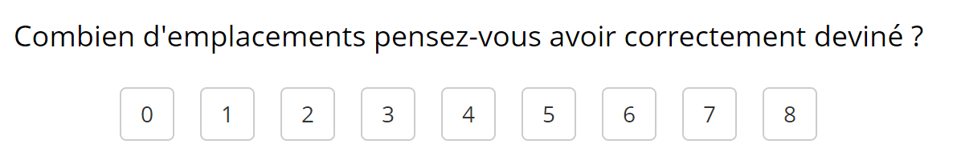
ETAPE 4 - PHASE DE TEST
Après la phase de test, nous vous demanderons d’évaluer votre confiance:
Répondez en cliquant sur le nombre d’emplacements que vous pensez avoir correctement deviné!

Slide 29
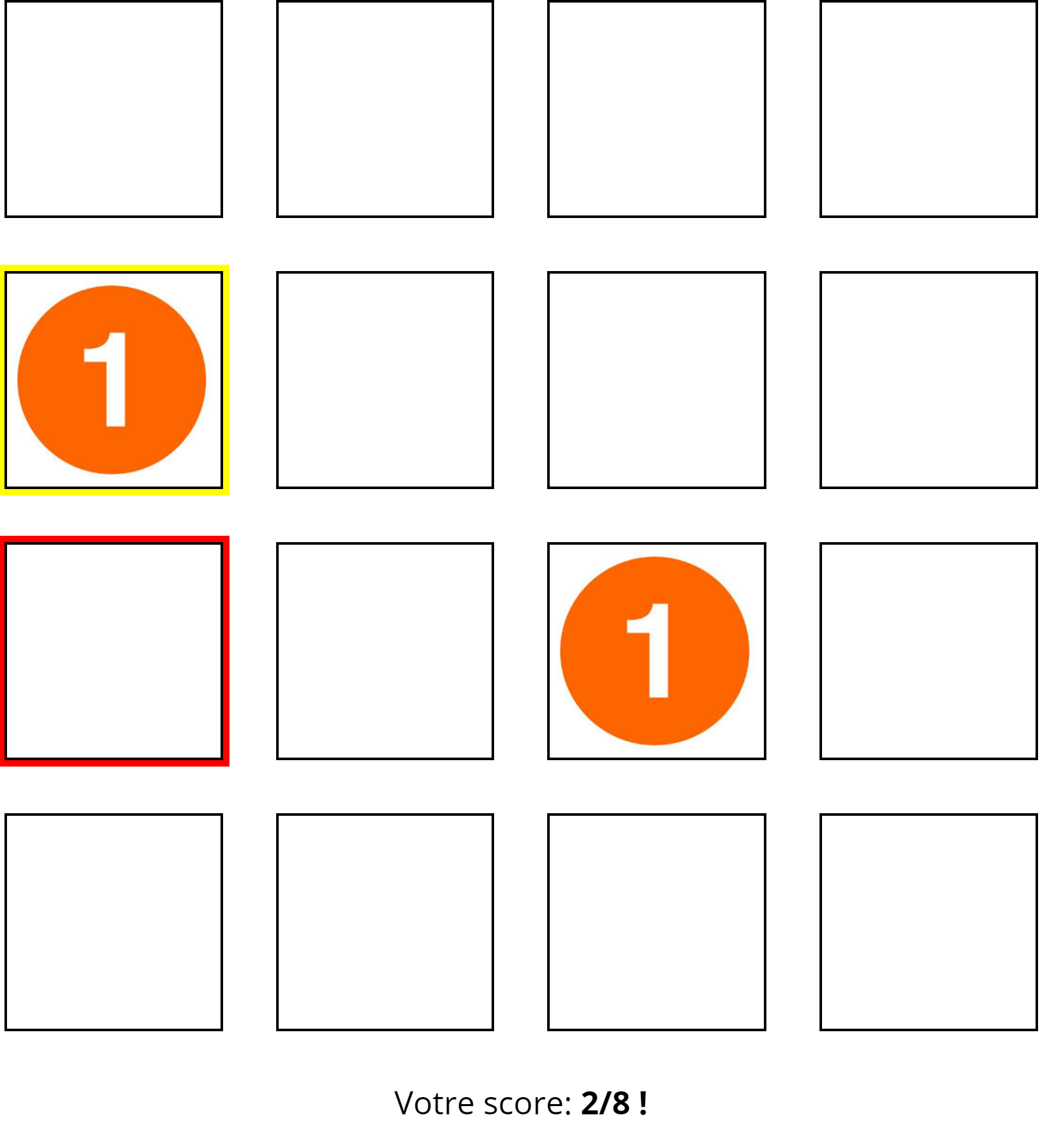
ETAPE 4 - PHASE DE TEST
Après le jugement de confiance, nous vous donnerons un retour sur votre performance.
Nous vous montrerons, une à une, chaque paire de chiffres:
Le chiffre qui vous a été montré pendant la phase de test sera surligné en jaune.

Slide 30
ETAPE 4 - PHASE DE TEST
Si vous avez désigné un emplacement erronné, il sera surligné en rouge:

Slide 31
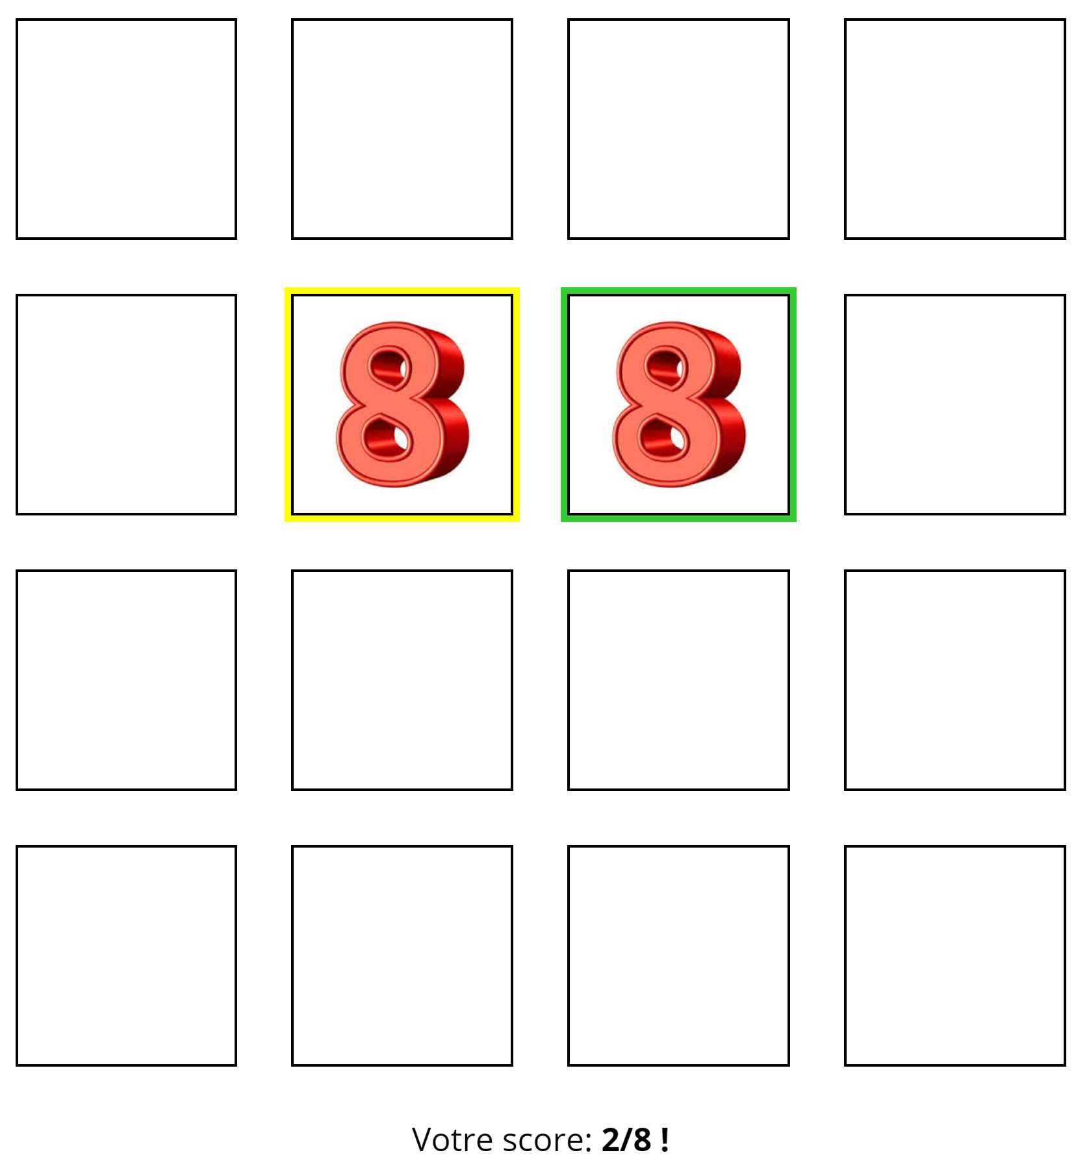
ETAPE 4 - PHASE DE TEST
Si vous avez désigné un emplacement correct, il sera surligné en vert:

Slide 32
FIN D’UN EXERCICE
Après l’étape 6 (retour sur votre performance), vous aurez completé un exercice – bravo!
Vous pourrez prendre autant de temps que vous le souhaitez avant de démarrer le prochain exercice.
Par contre, si vous fermez l’onglet de votre navigateur, vous devrez recommencer le test depuis la début…

Slide 33
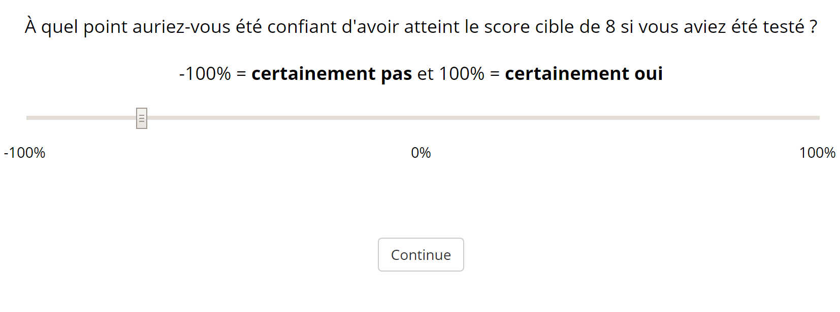
UNE PETITE VARIATION
Lors de certains exercices, nous remplacerons la phase de test par une évaluation de confiance:
Pensez-vous que vous auriez atteint le score cible de 8 si vous aviez été testé ?
- 100% = Certainement pas, 0% = Je ne sais pas, et 100% = Absolument oui
Répondez en déplaçant le curseur de manière à indiquer votre certitude d’atteindre le score cible, si vous aviez été testé.

Slide 34
RÉSUMÉ
Au total, le test comprend 30 exercices de mémoire.
Chaque exercice de mémoire comprend 6 étapes:
Etape 1: indication du score cible
Etape 2: jugement d’efficacité
Etape 3: phase de mémorisation
Etape 4: phase de test
Etape 5: jugement de confiance
Etape 6: retour sur votre performance
Relisez ces instructions jusqu’à ce qu’elles soient parfaitement claires.
Vous êtes prêt(e)? Cest parti…

